Slide 1

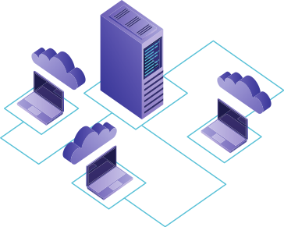




Analiza instrumentului de testare Telerik
Batir Daniel
PAPP1941

Slide 2

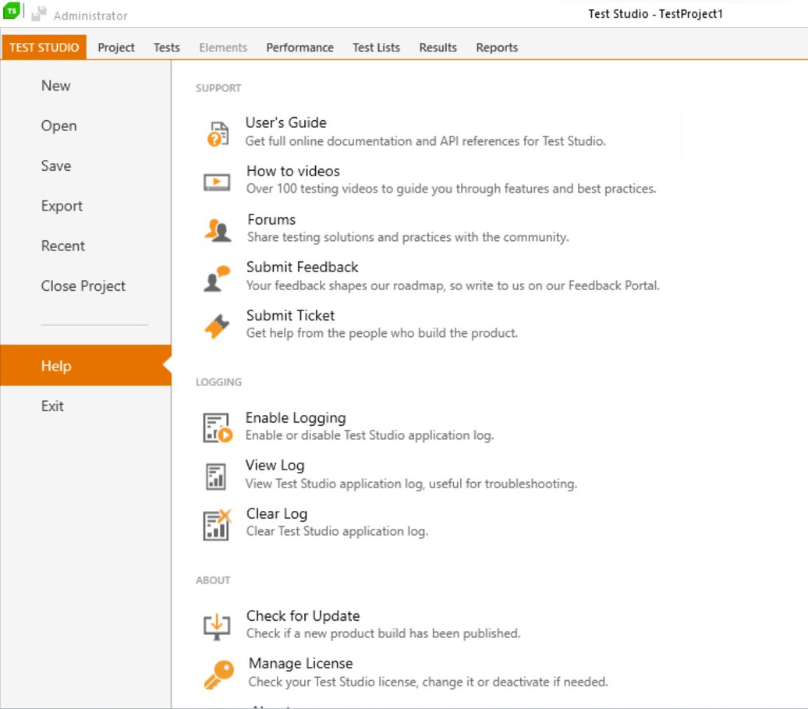
Telerik Test Studio este o platformă de testare a aplicațiilor care include mai multe componente, fiecare cu rolul său specific în testarea automată a aplicațiilor web și desktop. Iată o prezentare a fiecărei componente:
Progress Telerik
Project Manager: Acesta este primul pas în utilizarea Test Studio, aici se crează și se administrează proiectele de testare.
Test Explorer: Acesta este locul unde se pot vedea și administra toate testele disponibile într-un proiect de testare.
Element Explorer: Această componentă este utilizată pentru a căuta și a identifica elementele de interfață ale aplicației, cum ar fi butoane, casete de text, meniuri și altele, pe care le vom testa ulterior.
Test Studio Recorder: Acesta este un instrument care permite înregistrarea acțiunilor utilizatorului pe site-ul web sau în aplicația desktop, generând automat codul de testare.
Test Studio Test Designer: Această componentă este utilizată pentru a crea și edita teste manuale, de la zero.
Test Studio Test Lists: Aceasta permite crearea de liste de teste pentru a le putea rula în ordinea stabilită de utilizator.
Execution Settings: Această componentă este utilizată pentru a configura setările de rulare a testelor, cum ar fi tipul de browser sau parametrii de rulare.
Results Viewer: Acesta este locul unde se pot vizualiza și analiza rezultatele testelor rulate.
Telerik Test Studio API: Aceasta este o componentă care permite utilizatorilor să creeze și să ruleze teste automate de la nivelul codului, folosind o serie de biblioteci și funcții.
Performance Profiler: Aceasta este o componentă care poate fi utilizată pentru a măsura performanța aplicației testate, inclusiv timpul de răspuns și încărcarea serverului.
Load Testing: Aceasta este o componentă care permite utilizatorilor să efectueze teste de încărcare a serverului pentru a măsura capacitatea aplicației de a răspunde în condiții de trafic ridicat.
Test Scheduling: Aceasta este o componentă care permite programarea rulării testelor automate la ore fixe sau în funcție de anumite evenimente, cum ar fi încărcarea serverului.

Slide 3
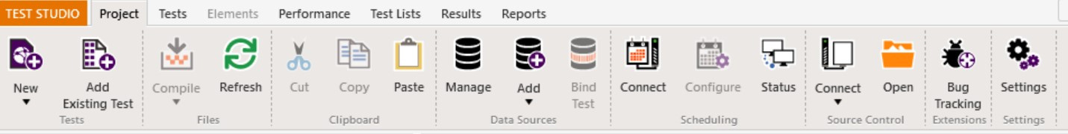

Componenta "Project" din Telerik Test Studio este cea care conține toate resursele și informațiile asociate unui proiect de testare automată. Acesta oferă utilizatorilor o platformă centralizată pentru a gestiona toate aspectele legate de testarea automată, inclusiv seturile de date, elementele de testare, rapoartele și multe altele.

Slide 4
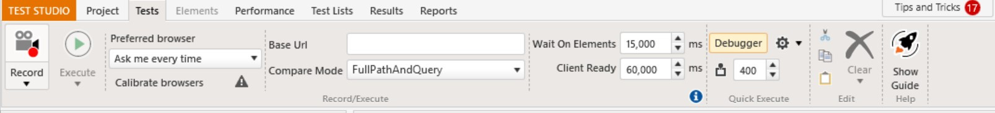

Componenta "Tests" din Telerik Test Studio este cea care conține toate testele automate pentru aplicația testată. Acesta oferă o gamă largă de funcții și opțiuni pentru a crea, edita și rula testele automate și pentru a asigura o testare precisă și fiabilă a aplicației.

Slide 5
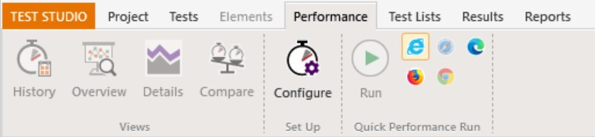

Componenta Performance din Telerik Test Studio oferă utilizatorilor posibilitatea de a efectua testare de performanță a aplicațiilor. Aceasta este o componentă importantă în procesul de testare a aplicațiilor, deoarece testează modul în care aplicația se comportă sub sarcini și volum de date mari.

Slide 6
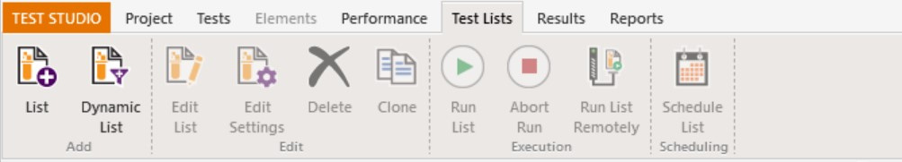

Componenta Test Lists din Telerik Test Studio permite utilizatorilor să creeze liste de teste care pot fi grupate, organizate și rulate în mod colectiv. Această componentă are caracteristici importante care facilitează organizarea, rularea și analiza testelor.

Slide 7
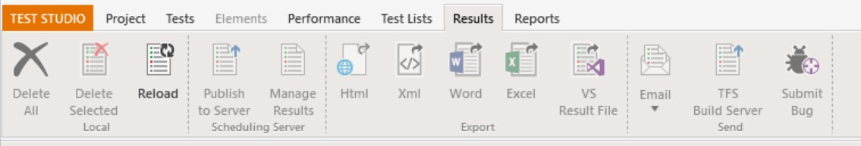

Componenta Results din Telerik Test Studio este responsabilă pentru gestionarea și afișarea rezultatelor testelor automate și are caracteristici importante care facilitează analiza și raportarea rezultatelor.

Slide 8
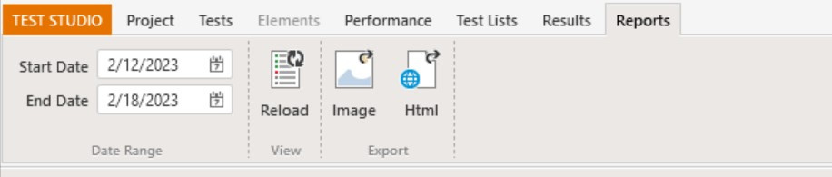

Componenta "Reports" din Telerik Test Studio este o caracteristică esențială pentru a analiza rezultatele testelor automate și pentru a obține rapoarte detaliate privind performanța și integritatea aplicației testate. Acesta oferă o gamă largă de opțiuni și funcții pentru a genera și personaliza rapoarte de testare automate.

Slide 9

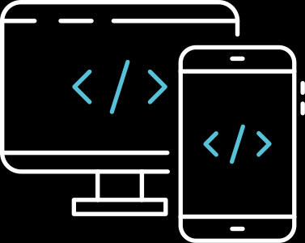

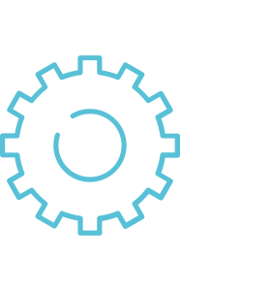
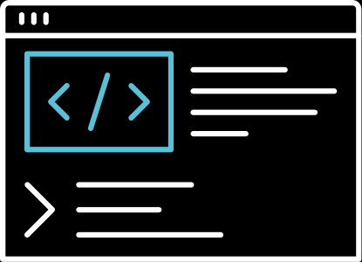


Caracteristicile fiecarei componente
Project
Tests
Performance
Colaborarea în echipă: Utilizatorii pot colabora în echipă prin intermediul componentei Project, oferind acces simultan la resursele și la testele automate.
Suport pentru diferite platforme și tehnologii: Componenta Project oferă suport pentru testarea aplicațiilor dezvoltate în diferite tehnologii și platforme, cum ar fi .NET, Java, HTML5 și multe altele.
Crearea și editarea testelor automate: Utilizatorii pot crea și edita teste automate cu ușurință utilizând interfața intuitivă și ușor de utilizat din Telerik Test Studio. Acesta oferă o gamă largă de funcții și opțiuni pentru a personaliza testele automate în funcție de nevoile specifice de testare.
Utilizarea de elemente de testare: Componenta Tests oferă utilizatorilor posibilitatea de a folosi elemente de testare, care sunt obiecte sau interfețe grafice de utilizator (UI) pe care se vor efectua acțiuni în timpul testelor automate. Acest lucru permite utilizatorilor să testeze interacțiunea utilizatorului cu aplicația și să se asigure că aceasta răspunde corect la acțiunile utilizatorului.
Testarea scalabilității: Componenta Performance permite utilizatorilor să testeze scalabilitatea aplicației, ceea ce înseamnă că aceștia pot verifica modul în care aplicația se comportă atunci când se adaugă mai multe resurse, cum ar fi mai mulți utilizatori sau date.
Analizarea datelor de performanță: Componenta Performance oferă utilizatorilor posibilitatea de a analiza datele de performanță colectate în timpul testării. Acest lucru poate ajuta utilizatorii să identifice problemele de performanță și să ia măsurile necesare pentru a le remedia.
Test Lists
Results
Reports
Organizarea testelor: Componenta Test Lists permite utilizatorilor să organizeze testele în liste, ceea ce face mai ușor să găsească și să ruleze anumite teste.
Gruparea testelor: Utilizatorii pot grupa teste similare sau interdependente în aceeași listă de teste, permițând astfel rularea lor în mod colectiv și reducând timpul necesar pentru a rula un set de teste.
Vizualizarea rezultatelor testelor: Componenta Results oferă o vedere detaliată a rezultatelor testelor, inclusiv starea testelor (trecute sau eșuate), durata testelor și erorile (în cazul în care există).
Analiza rezultatelor testelor: Componenta Results oferă un set de instrumente care facilitează analiza și compararea rezultatelor testelor, permițând utilizatorilor să identifice rapid problemele și să ia măsurile necesare pentru a le remedia.
Customizarea rapoartelor: Utilizatorii pot personaliza rapoartele generate pentru a reflecta nevoile lor specifice de testare. Pot adăuga logo-ul companiei lor, titlul raportului, descrierea testelor și multe alte detalii.
Exportarea rapoartelor: Utilizatorii pot exporta rapoartele generate în formate populare, cum ar fi PDF, Excel, HTML sau CSV. Această funcție este utilă pentru a împărtăși rezultatele testelor cu membrii echipei, manageri sau clienți.

Slide 10

În general, Telerik Test Studio este o soluție solidă și fiabilă pentru testarea automată a aplicațiilor, care poate ajuta dezvoltatorii și testerii să economisească timp și să îmbunătățească calitatea software-ului. Cu toate acestea, poate fi necesar să investiți în timp și resurse pentru a învăța cum să utilizați toate caracteristicile sale și pentru a obține cele mai bune rezultate posibile în ceea ce privește testarea automată a aplicațiilor.

Slide 11
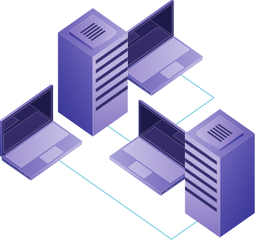
Thank you for your attention

